Slide 1
I B.E.S. stanno bene o male nella scuola attuale?
Giacomo Stella
Università di Modena e Reggio Emilia
Associazione Italiana Dislessia
SOS DISLESSIA

Slide 2
La scuola e i BES
I Bambini con Bisogni Educativi Speciali possono essere considerati l’indicatore del benessere della scuola
Indicatore dell’equilibrio dell’ecosistema dove esistono le biodiversità
Quando un BES va a scuola volentieri, è il miglior indicatore della qualità della scuola

Slide 3
La scuola e i BES
A scuola si insegna, a casa si impara
Gli insegnanti non sono stati formati sui processi di apprendimento
Hanno sempre ricercato tecniche di insegnamento

Slide 4
Cos’è l’apprendimento?

Slide 5
Dicotomia nei processi di apprendimento
IMPLICITO
(o Procedurale)
ESPLICITO
(o Dichiarativo)
ad esempio
ad esempio
Locomozione e linguaggio
ad esempio
Apprendimenti scolastici
Contenuti subsimbolici
Contenuti simbolici

Slide 6
Caratteristiche dell’apprendimento in età precoce
È implicito, cioè avviene senza consapevolezza
Non richiede spiegazioni, si basa sull’esperienza
Utilizza il sistema di memoria procedurale
Fissa l’apprendimento delle regole partendo da unità sub-simboliche
Costruisce categorie

Slide 7
Caratteristiche dell’apprendimento procedurale
Il soggetto non è consapevole e quindi è difficile ricostruire l’esperienza soggettiva
utilizza prevalentemente circuiti «experience indipendent» o «experience expectant», Prevalentemente innati
Viene definito «innatismo computazionale»

Slide 8
Il sistema di memoria procedurale
L’apprendimento avviene in modo graduale e per sequenze ripetute
Una volta automatizzata la sequenza, questa si attiva in maniera molto rapida
La risposta è stabile, è difficile sbagliare (automatizzazione)
È difficile inibirlo (stroop)
Viene considerato implicito perché sia il processo di apprendimento che il reclutamento delle sequenze apprese sono del tutto sottratti alla coscienza

Slide 9
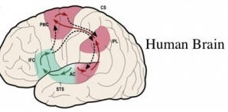
Sede neurale dell’apprendimento procedurale/dichiarativo

Slide 10
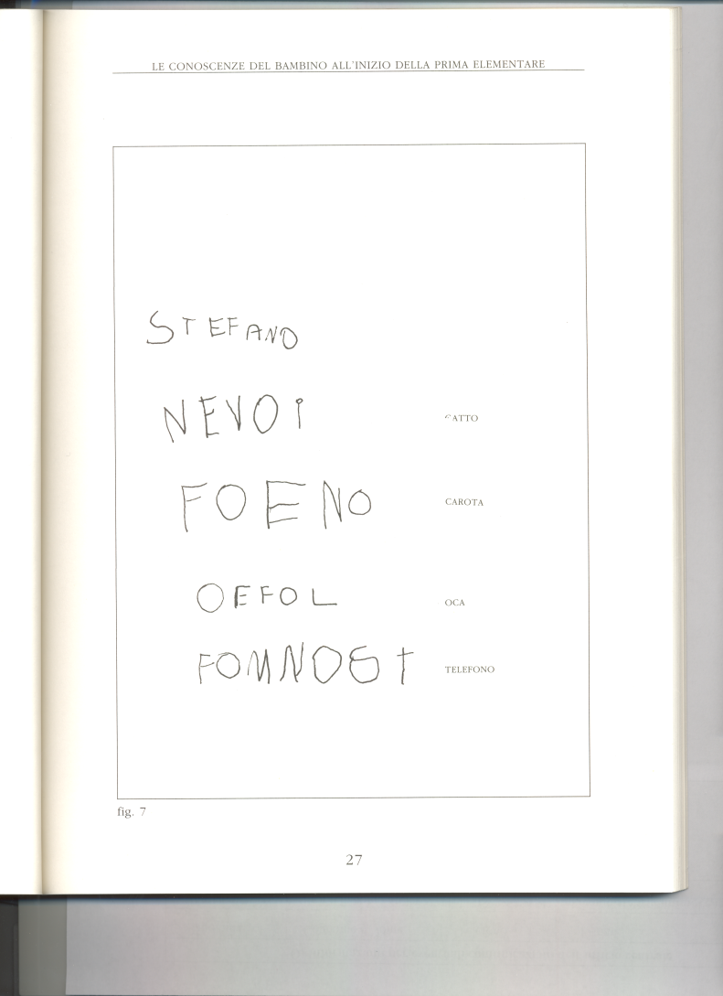
Esempi di apprendimento procedurale
Il bambino recita la sequenza dei numeri (24 mesi)
Impara la filastrocca dei giorni della settimana
Scrive lettere

Slide 11
Apprendimento e ripetizione
L’apprendimento è un processo esperienza -dipendente
Più esperienza = più apprendimento
ripetizione
successo

Slide 12
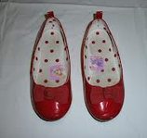
Categoria destra-sinistra

Slide 13
Concetto di tempo (settimana)

Slide 14
Rappresentazione lineare della sequenza dei numeri
Dove inserisco il 105?

Slide 15
Quale relazione esiste fra l’apprendimento procedurale e lo sviluppo concettuale e delle conoscenze formali?

Slide 16
Lo sviluppo del sistema di conoscenze
Processi top-down (alti, astratti)
Processi bottom-up (bassi, procedure)

Slide 17
Architettura funzionale del Sistema Cognitivo
Sistema Cognitivo Centrale
MODULI
Trasduttori

Slide 18
Come cambia L’Architettura funzionale del
Sistema Cognitivo
Sistema Cognitivo Centrale
linguaggio
lettura
calcolo
scrittura
destrezza
MODULI
Trasduttori

Slide 19
I costrutti cognitivi (Kelly 1955)
Sono strutture di pensiero di secondo ordine, per descrivere e comprendere la realtà

Slide 20
Costrutti cognitivi
Concetti
Inferenze
Rappresentazioni affettive
Teorie
Metodi

Slide 21
Procedure
Rappresentazioni
Costrutti cognitivi
Settimane, mesi
Tempo
Pianificazione temporale
Abilità di calcolo
Quantità
Risoluzione di problemi
Linguaggio
Morfofonologia
Conoscenza linguistica

Slide 22
I Disturbi Specifici di Apprendimento
Sono disturbi dei processi procedurali/impliciti
Sono determinati da anomalie dei processi computazionali (deficit di innatismo computazionale)
Ostacolano l’apprendimento di alcune abilità (contare, recitare filastrocche)
Non vengono osservati fino all’ingresso alla scuola primaria

Slide 23
Lorenzo (4^) e il corsivo

Slide 24
Giorgio (3^) e i giorni della settimana
Giovedì, martedì, aprile, novembre?
Come costruirsi la rappresentazione del tempo?

Slide 25
Luca (3^) e il calcolo
4 + 3 =
4 – 3 =
5 + 6 =
?

Slide 26
Luca e il calcolo
Come può costruirsi le rappresentazioni delle operazioni e delle quantità?
Può usare la strategia per prova ed errori per risolvere i problemi?

Slide 27
L’attività cognitiva nei DSA
Sistema Cognitivo Centrale
lettura
calcolo
linguaggio
scrittura
destrezza
ABILITA’
(strumentali)
Richieste della scuola

Slide 28
I B.E.S. stanno bene o male nella scuola attuale?
La scuola fa bene o fa male ai B.E.S. ?

Slide 29
La scuola FA MALE
Se propone la ripetizione ad oltranza di procedure
Se impone un modello uguale per tutti (corsivo)
Se non considera la necessità di successo nell’attività ripetitiva (linea dei numeri)
Se si basa sulle spiegazioni e non sulle esperienze
Se umilia le diversità

Slide 30
La scuola FA BENE
Se tiene conto delle diversità dei modi di apprendere
Mette il bambino in condizioni di ripetere con successo
Concede strumenti compensativi che producono successo (tavola pitagorica)
Mette in condizione di sbagliare il meno possibile (sperimentare il successo)

Slide 31
conclusioni
I B.E.S. sono diventati la preoccupazione della scuola
La rincorsa alla certificazione, alla documentazione specialistica testimonia la risposta DIFENSIVA della scuola
In queste condizioni i BES possono solo STARE MALE a scuola
Emarginati, senza aspirazioni

Slide 32
Apprendimento e scuola amica
La chiave di volta è il successo
Ogni azione deve avere un margine di successo
Ogni proposta didattica deve tener conto della necessità di avere successo
Se la scuola VIOLA questo principio, tradisce la sua funzione didattica

Slide 33
conclusioni
I B.E.S. sono l’occasione per trasformare la scuola
La scuola che va bene per i B.E.S. è una scuola amica per tutti
È il luogo in cui si insegna e si impara

Slide 34
conclusioni
Harry Chasty, 1984
If they can’t learn the way you teach
Can you teach the way they learn?

Slide 35
Se non riesco ad imparare nel modo in cui insegni,
potresti insegnare nel modo in cui io imparo?

